Slide 1
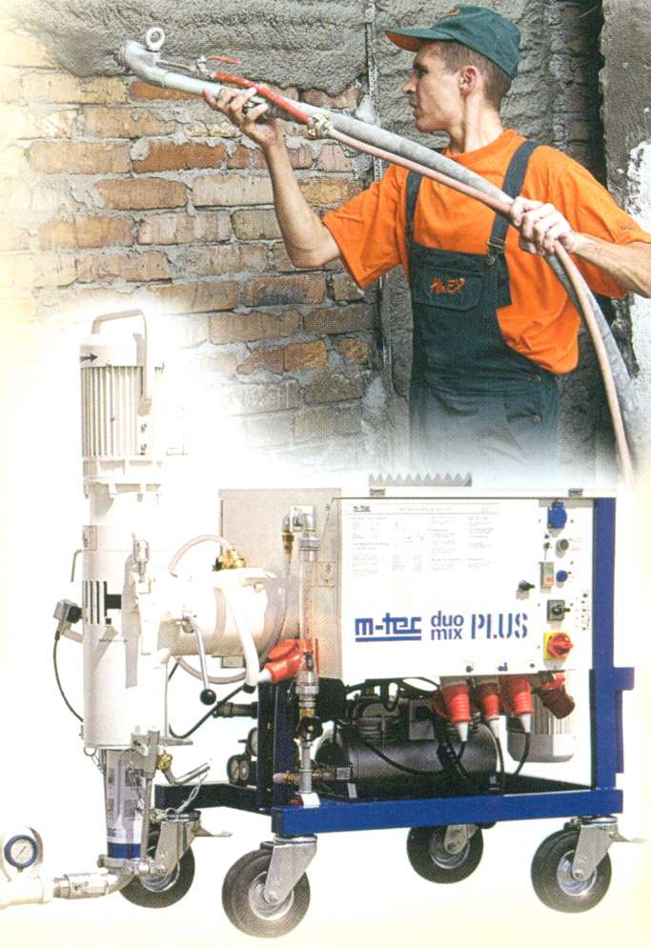
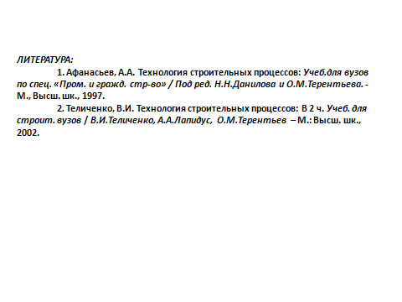
Лекция №3-ОР
МЕХАНИЗИРОВАННЫЕ ШТУКАТУРНЫЕ РАБОТЫ
Вопросы:
1.Подготовка штукатурного агрегата к работе
2.Технология оштукатуривания поверхности
3.Нанесение штукатурки
3.1Первый этап - обрызг
3.2Второй этап – грунт
3.3Третий этап – накрывка
4.Таблица соответствия штукатурок AlinEX

Slide 2
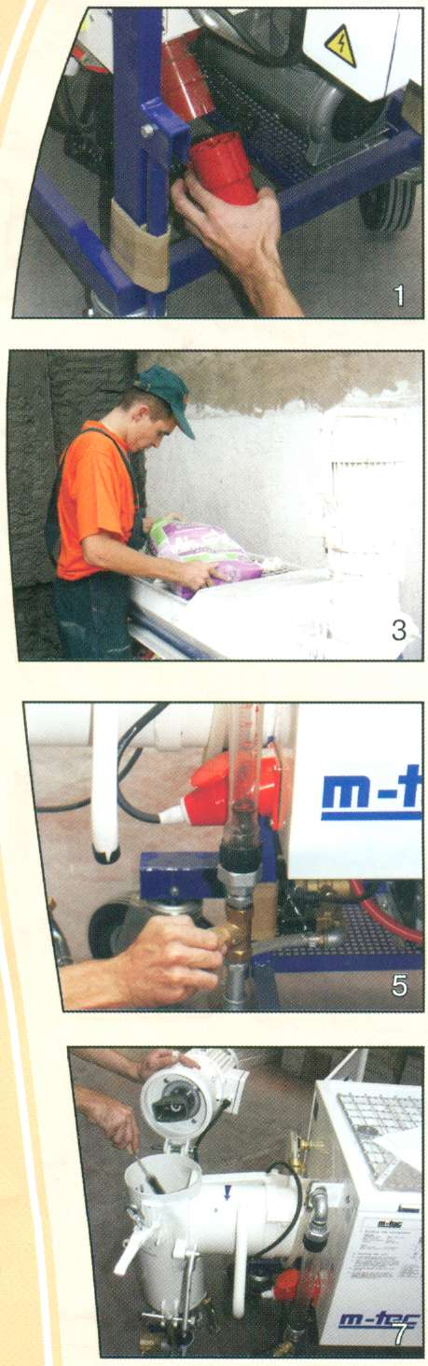
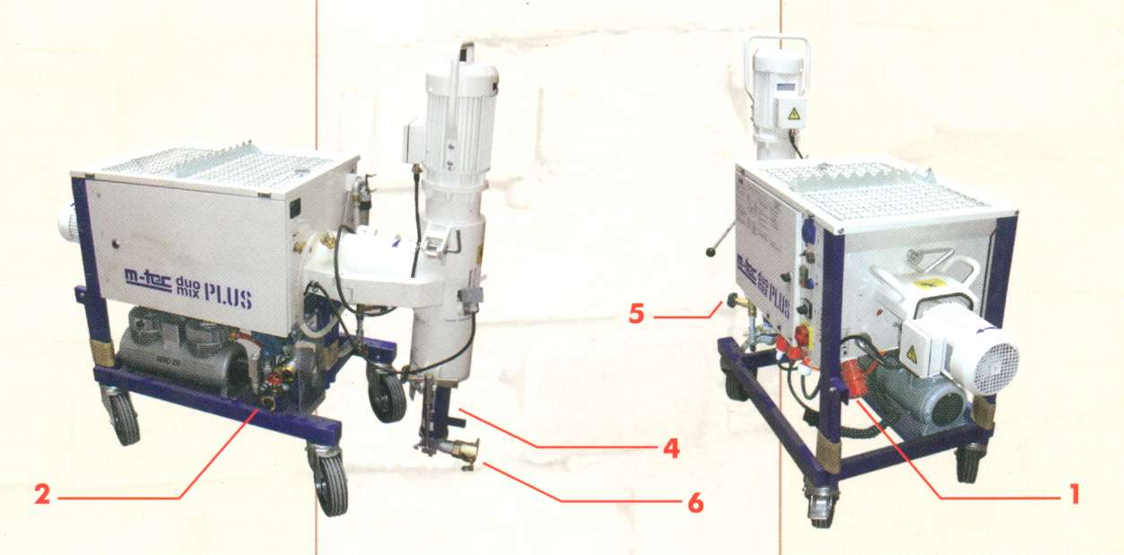
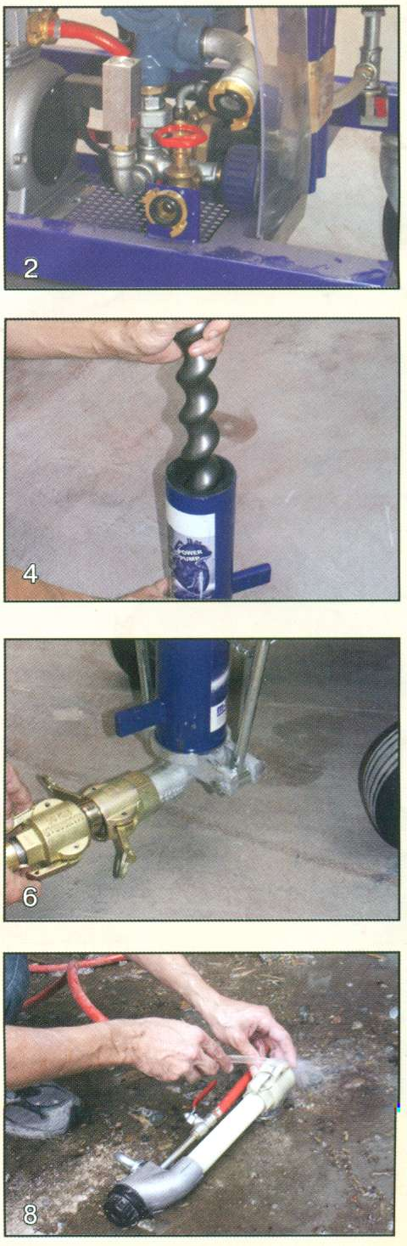
1.Подготовка штукатурного агрегата к работе
  1.Подключить агрегат к электросети 380 Ватт (Рисунок 1). 2.Подключить агрегат к водопроводу (Рисунок 2).
  3.Засыпать смесь в бункер (Рисунок 3). 4.Шнековая пара состоит из статора (корпус) и ротора (сердечник). Перед работой ротор вкручивается в статор (Рисунок 4).
  5.Отрегулировать уровень подачи воды 6.Подключить растворные шланги и шланги воздуха (Рисунок 6).
  для нужной консистенции раствора, Включить агрегат и приступить к оштукатуриванию.
  не подключая растворные шланги (Рисунок 5).
  Внимание!
  По окончании работ недопустимо
  оставлять раствор в шлангах
  более чем на один час.
  После окончания работы узлы агрегата
  тщательно чистятся и промываются
  (Рисунок 7 и 8).

Slide 3
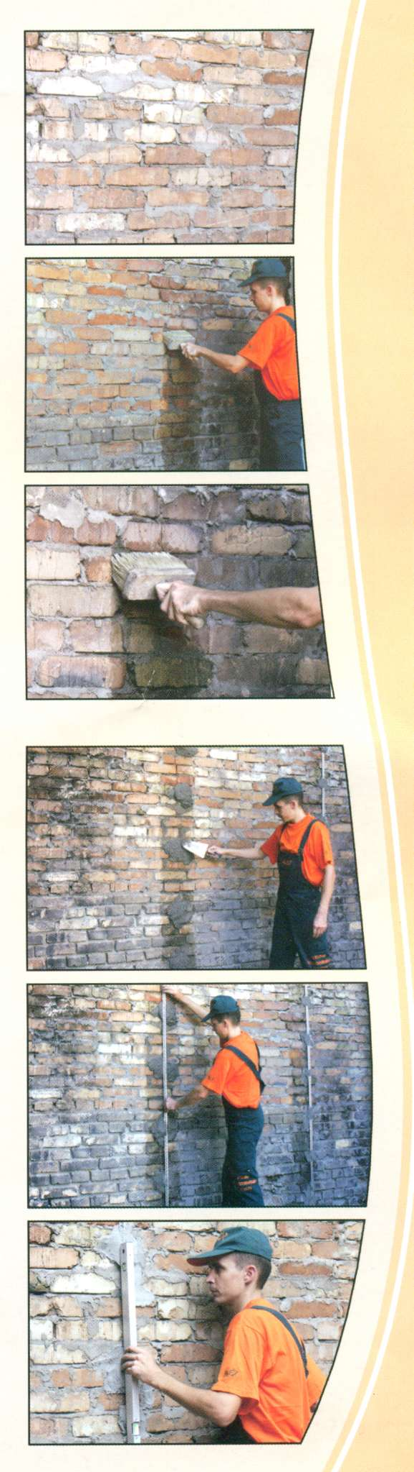
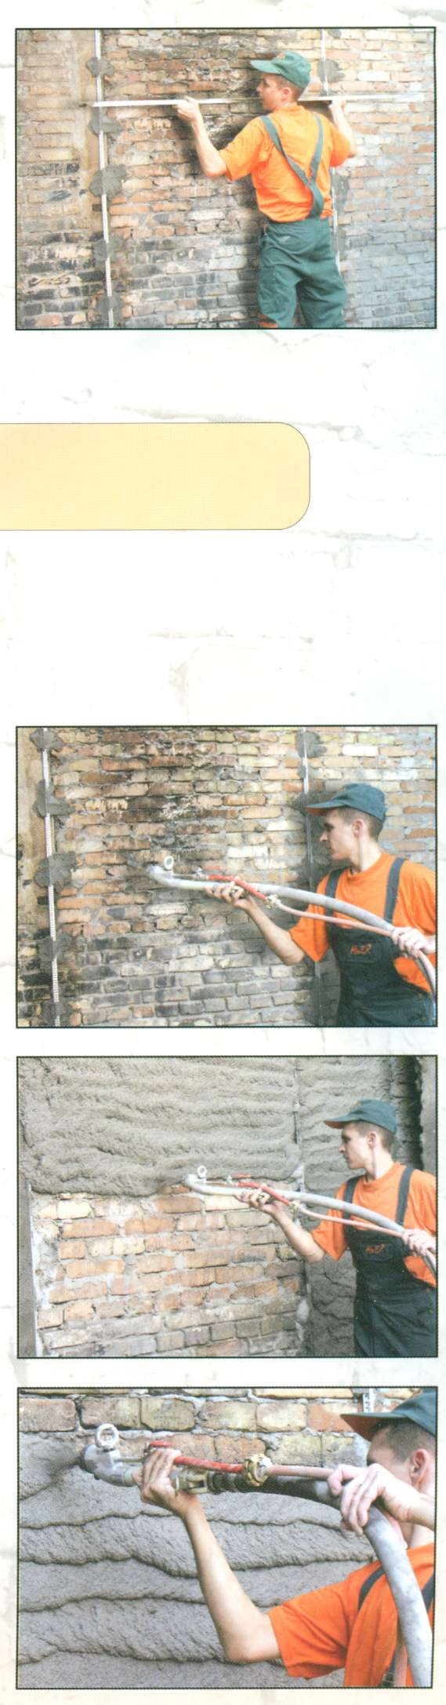
Технология оштукатуривания поверхности
Подготовка основания.
Основание должно быть прочным, чистым, очищенным от пыли, грязи, извести, масленых красок. При простукивании основание не должно «бухтеть», осыпаться. В целях укрепления и снижения влагопоглощения основание следует обработать грунтовкой «Алинэкс ПРАЙМЕР».
Старая кирпичная кладка при попадании дождя может разрушиться, в таком случае слабодержащиеся части нужно удалить.
Бетон очистить от опалубочной смазки. На гладкой бетонной поверхности необходимо произвести насечку, обработать глубокопроникающей грунтовкой «Алинэкс ПРАЙМЕР» и проармировать металлической сеткой рабица.
Каркасно-камышитовые, саманные и деревянные стены должны быть обязательно заармированы металлической сеткой рабица.
Установка маяков.
По горизонтали в верхнем углу стены на уровне 20-25 см от потолка натягивают шелковый шнур. Таким образом, проверяют поверхность стен по горизонтали.
Для замера поверхности стен по вертикали выставляют металлические маяки по шнуру при помощи уровня-правила.
По вертикали на расстоянии около 30-40 см накидывают так называемые «пятаки» тем же раствором, которым будет оштукатуриваться поверхность.
Затем в «пятаки» утапливают металлический «маяк» так, чтобы он соответствовал уровню и не отклонялся по направляющему шнуру. Расстояние между «маяками» должно соответствовать длине правила, которым будут стягивать растворную смесь по готовым «маякам».

Slide 4
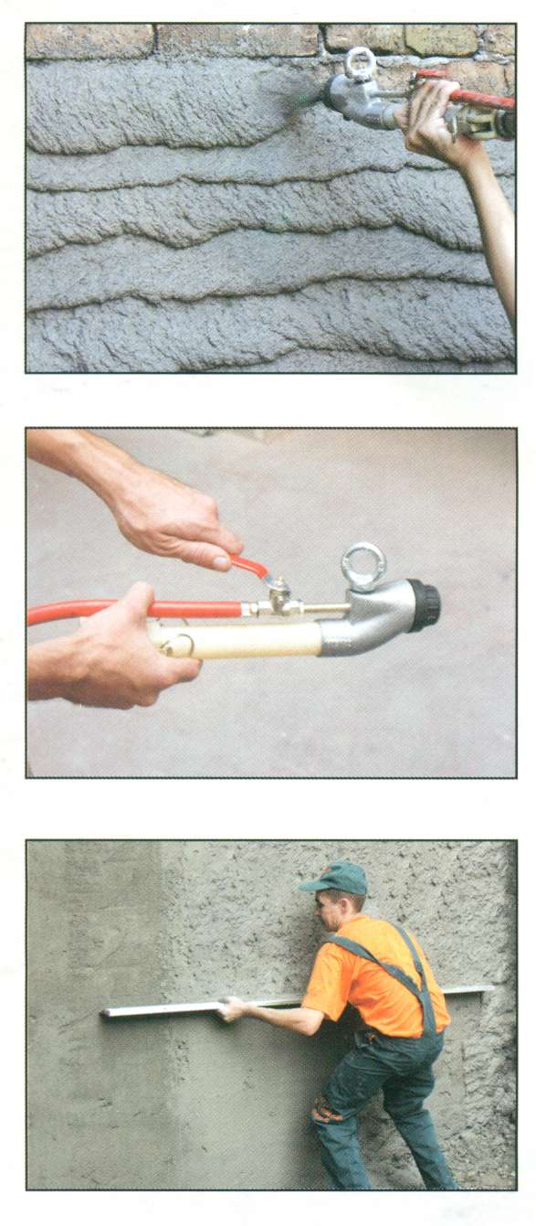
Нанесение штукатурки
Оштукатуривание производят в три этапа: обрызг - грунт – накрывка
Первый этап - обрызг
1.Для нанесения раствора необходимо встать боком к обрабатываемой поверхности.
2. Взять одной рукой растворный пистолет, а другой шланг на расстоянии около 50 см от основания пистолета.
3. Сначала следует выровнять большие неровности, после чего нанести раствор на линии углов (стена-потолок, стена-стена, стена-пол). Наносить раствор на оштукатуриваемую поверхность, с соблюдением следующих правил:
а) раствор наносится на основание сплошными горизонтальными полосами;
б)растворный пистолет необходимо держать перпендикулярно обрабатываемой поверхности примерно на 30см.;
в) раствор наносить полосами шириной 20 см. Каждую предыдущую полосу перекрывать с накрывкой в 5 -10 см.
г)толщину наносимого слоя регулировать скоростью перемещения пистолета, чем медленнее перемещение, тем толще слой штукатурки и наоборот.
4.После нанесения раствора (обрызга) на всю поверхность, закрыть воздушный вентиль на растворном пистолете (подача раствора прекратится).
5.Выполнить стяжку нанесенного раствора, используя металлический затир.
6.Заканчивая нанесение раствора, необходимо прекратить подачу в смеситель сухой смеси, не выключая насос, когда осталось оштукатурить 1м² поверхности слоем в 10 мм (при условии, что длина шланга 10 м).

Slide 5
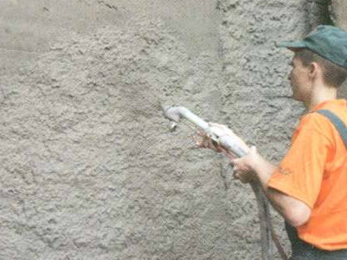
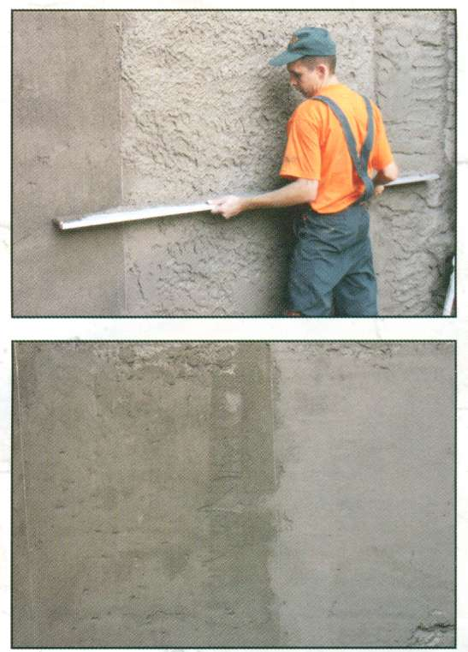
Второй этап – грунт
Нанести второй слой растворной смеси – грунта – после высыхания первого слоя и стянуть «правилом» по «маякам».
Третий этап – накрывка
Произвести общую стяжку - накрывку - после высыхания второго слоя. После начала схватывания последнего слоя
поверхность стены слегка увлажнить водой и уплотнить при помощи 30-ти сантиметрового металлического затира.
Если оштукатуривание производится гипсовым составом (AlinEX ГИПС, AlinEX ГИПС ЭКОНОМI, AlinEX ТЕПЛОГИПС), то последовательность действий следующая:
а) выставить «маяки» тем же способом, что и с цементной штукатуркой;
б) нанести первый слой;
в) если требуется повторное нанесение, то после схватывания первого слоя нанести второй слой;
г) как только гипсовая смесь начнет схватываться, увлажнить способом затирки «губчатой теркой», обмакивая ее в воду.
Таким способом выравниваются некоторые неровности, и смесь равномерно просыхает. После чего, выдержав определенное время, металлическим затиром загладить поверхность. В это время происходит выделение так называемого «молочка», которое заполняет неровности и придает поверхности ровную гладкую поверхность, готовую под покраску или оклейку обоями. После схватывания штукатурки углы между стенами, стеной и потолком, стеной и полом разрезаются болгаркой для снятия давления при расширении. Гипс при высыхании расширяется и, если не сделать прорезы, штукатурка будет трескаться, «бухтеть», отслаиваться от поверхности.

Slide 6
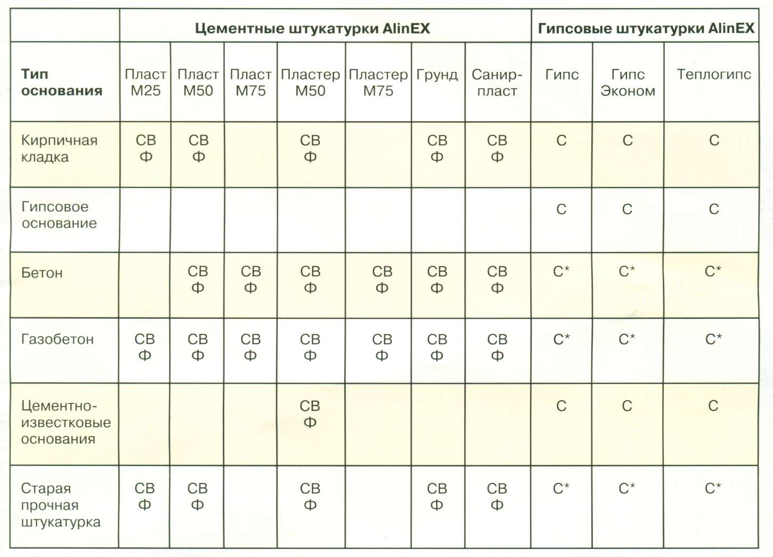
Помимо оштукатуривания, агрегаты m-tec могут эффективно применяться для создания наливных полов. В этом случае, раствор равномерно наносится наоснование пола с помощью гибкого рукава. Это существенно повышает не только скорость заливки пола, но и качество работы. Для механизированного нанесения адаптированы наливные полы AlinEX ЛЭВЭЛ 2 и AlinEX ГИПС. В процессе нанесения раствора должны соблюдаться основные правила создания наливных полов, указанные на упаковке данной продукции.
ВНИМАНИЕ!
Оштукатуривание поверхностей посредством специализированного агрегата рекомендуется производить штукатурными смесями AlinEX, адаптированными для машинного нанесения.
Применение других материалов не гарантирует качества работ. На таблице приведены соответствия штукатурок AlinEX различным типам выравниваемого основания.
С - сухие помещения
Ф – фасады
В - влажные помещения
* - с предварительной обработкой грунтовкой AlinEX ПРАЙМЕР

Slide 7
«AlinEX ПЛАСТ М25»
Штукатурка цементная грунтовочная для первоначального выравнивания
кирпичных оснований, слабой и средней степени прочности.
Для внутренних и наружных работ.
«AlinEX ПЛАСТ М50»
Штукатурка цементная грунтовочная для первоначального выравнивания
кирпичных оснований высокой степени прочности, а также оснований из бетона.
Для внутренних и наружных работ.
«AlinEX ПЛАСТ М75»
Штукатурка цементная грунтовочная для первоначального выравнивания
бетонных оснований высокой степени прочности. Для внутренних и наружных работ.
«AlinEX ГИПС»
Штукатурка гипсовая для выравнивания оштукатуренных поверхностей,
заполнения неровностей и исправления дефектов на бетоне, газобетоне, камне.
Для использования в сухих помещениях.
«AlinEX ГИПС ЭКОНОМ»
Штукатурка гипсовая для выравнивания стен и потолков при нанесении
на бетонные, газобетонные, кирпичные, оштукатуренные и гипсовые поверхности,
в помещениях с нормальной влажностью. Для внутренних работ.

Slide 8
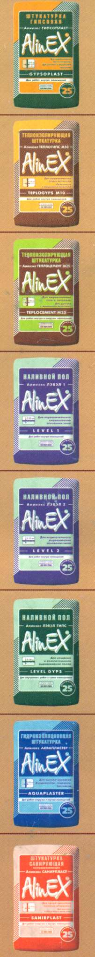
«AlinEX ПЛАСТЕР М50»
Штукатурка цементная для оштукатуривания стен и потолков при нанесении
на кирпичную кладку, старую штукатурку и другие твердые основания,
а также поверхности, обработанные грунтовочной штукатуркой
"AlinEX ПЛАСТ М50". Для работ внутри и снаружи помещений.
«AlinEX ПЛАСТЕР М75»
Штукатурка цементная для оштукатуривания стен и потолков при нанесении
на кирпичную кладку, старую штукатурку и другие твердые основания,
а также поверхности, обработанные грунтовочной штукатуркой
"Алинэкс ПЛАСТ М75". Для работ внутри и снаружи помещений.
«AlinEX ГРУНД»
Штукатурка цементная для выравнивания стен при нанесении на обычные твердые
основания (кирпич, бетон и др.) Для внутренних и наружных работ.
«AlinEX ГИПСОПЛАСТ»
Штукатурка гипсовая для выравнивания стен и потолков при нанесении на бетонные,
кирпичные и оштукатуренные поверхности.
Для внутренних работ в сухих помещениях

Slide 9
«AlinEX ТЕПЛОГИПС М10»
Штукатурка гипсовая теплоизолирующая для оштукатуривания стен и потолков
с созданием теплоизолирующего эффекта при нанесении на бетонные, газо-
и пенобетонные, кирпичные и оштукатуренные поверхности внутри помещений
с естественной влажностью.
«AlinEX ТЕПЛОЦЕМЕНТ М25, М50»
Штукатурка цементная теплоизолирующая для оштукатуривания стен и потолков
с созданием теплоизолирующего эффекта при нанесении на бетонные,
газо- и пенобетонные, кирпичные и оштукатуренные поверхности
внутри и снаружи помещений.

Slide 10
«AlinEX ЛЭВЭЛ 1»
Наливной пол для первоначального выравнивания оснований пола под различные
напольные покрытия: линолеум, плитка, паркет и т
«AlinEX ЛЭВЭЛ 1»
Наливной пол для высококачественного окончательного выравнивания оснований пола
под различные напольные покрытия: линолеум, плитка, паркет и др.
«AlinEX ЛЭВЭЛ ГИПС»
Наливной пол для высококачественного создания и выравнивания оснований пола
при строительстве и ремонте жилых зданий и общественных помещений под
последующие покрытия (линолеум, плитка, паркет и др.).
Применим для устройства полов с подогревом.
Для внутренних работ в сухих помещениях.

Slide 11
«AlinEX АКВАПЛАСТЕР»
Гидроизоляционная штукатурка для оштукатуривания цоколей, а также обычных
твердых оснований в помещениях с повышенной влажностью
(подвалы, бассейны, резервуары для питьевой воды, пожарные резервуары,
прачечные и т.п.). Для наружных и внутренних работ.
«AlinEX САНИРПЛАСТ»
Санирующая штукатурка для оштукатуривания влажных и поврежденных солями
поверхностей, кладок, цоколей, стен подвалов по внутренним и наружным сторонам.
Благодаря пористой структуре обладает способностью задерживать соли,
не давая им проступать на поверхность.

